Slide 1



Topic: Xây dựng Search Engine trên sàn thương mại điện tử Amazon
06.06.2023
GVHD: Thầy Quách Đình Hoàng
NHÓM 4 - SVTH:
Nguyễn Minh Luân - 19110395
Đào Quyết Phong – 19110427
Tô Thanh Phong - 19110050
Tôn Thiên Thạch - 19110455

Slide 2

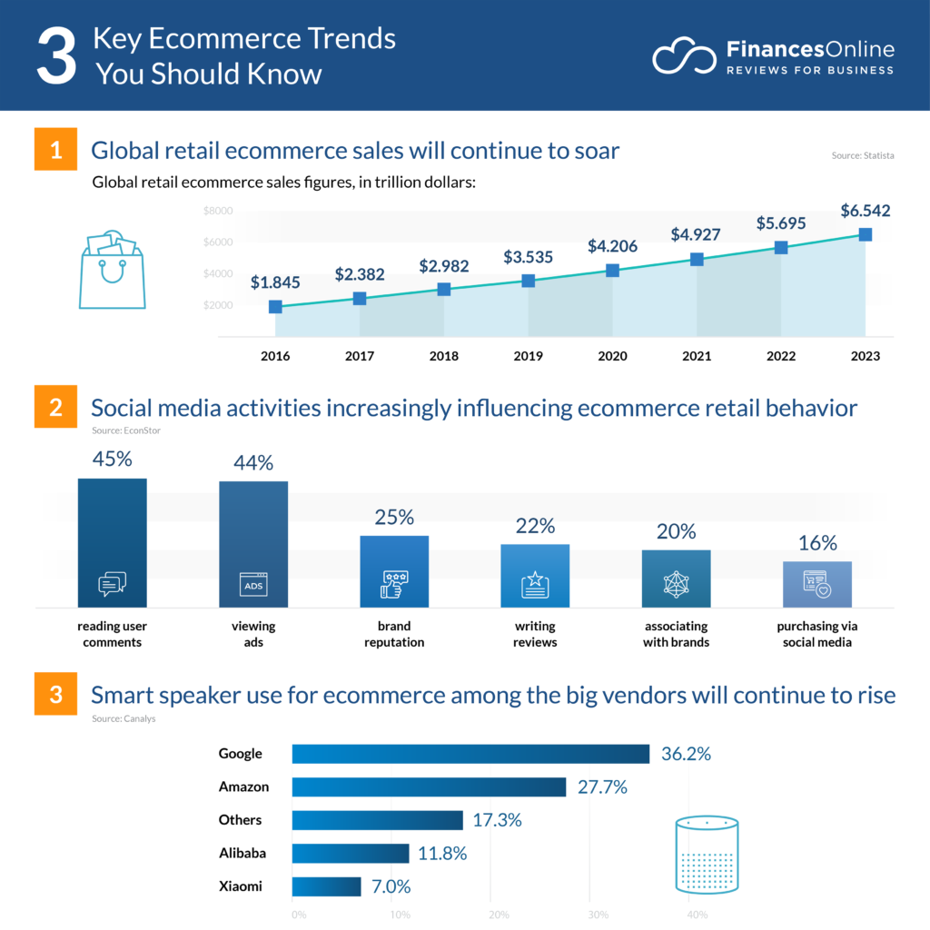
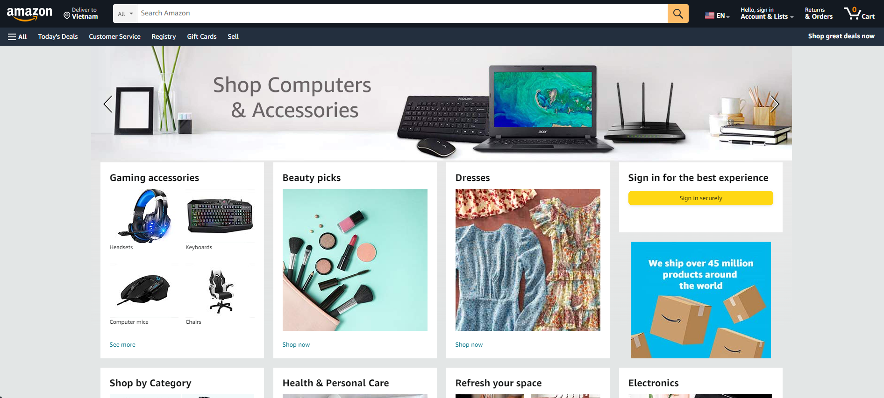
THÔNG TIN VỀ PROJECT
Đề tài của nhóm là áp dụng kiến thức đã học, thực hành về information retrieval để xây dựng một Web Search Engine trên tập dữ liệu sản phẩm thu thập được trên Sàn thương mại điện tử Amazon (website – amazon.com) với kỹ thuật web scraping và ứng dụng elastic search.
Website Amazon.com
source: financesonline.com
GVHD: Thầy Quách Đình Hoàng
NHÓM 4

Slide 3
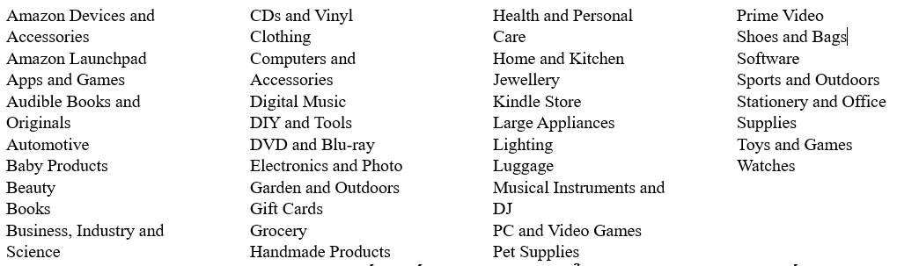
TẬP DỮ LIỆU
Amazon đang lưu trữ
dữ liệu của 385 triệu sản phẩm
Home and Kitchen – 40%
Sports and Outdoors – 21%
Toys and Games – 19%
Beauty and Personal Care – 19%
Health, Household, and Baby Care – 18%
Kitchen and Dining – 16%
Office Products – 15%
Garden and Outdoor – 14%
Tools and Home Improvement – 14%
Pet Supplies – 13%
(theo thống kê từ sellerengine.com)
30 LOẠI MẶT HÀNG - CATEGORY
Giả sử chúng ta chỉ cần khai thác một mặt hàng “Home & Kitchen” (các sản phẩm gia dụng, bếp núc) thì cũng chiếm 40%, tức 154 triệu sản phẩm
GVHD: Thầy Quách Đình Hoàng
NHÓM 4

Slide 4
TẬP DỮ LIỆU
Các thuộc tính cơ bản cần thu thập:
TT | Nội dung | Mô tả
1 | ASIN | Mã sản phẩm riêng biệt từ Amazon dùng để phân loại sản phẩm
2 | Image | Hình ảnh về sản phẩm/Link hình sản phẩm
3 | Title | Tiêu đề sản phẩm
4 | Description | Mô tả về sản phẩm
5 | Brand | Thương hiệu của sản phẩm
6 | Star | Sao đánh giá từ user
7 | Review Count | Đánh giá chất lượng từ người dùng
8 | Price | Giá cả
9 | Categories | Loại sản phẩm
10 | URL | Link sản phẩm trên website
GVHD: Thầy Quách Đình Hoàng
NHÓM 4

Slide 5

XỬ LÝ DỮ LIỆU
{
"title": "Apple AirPods Pro (2nd Generation) Wireless Earbuds, Up to 2X More Active Noise Cancelling, Adaptive Transparency, Personalized Spatial Audio, MagSafe Charging Case, Bluetooth Headphones for iPhone",
"asin": "B0BDHWDR12",
"brand": "Apple",
"stars": 4.7,
"reviewsCount": 23653,
"thumbnailImage": "https://m.media-amazon.com/images/I/61f1YfTkTDL.__AC_SY445_SX342_QL70_FMwebp_.jpg",
"breadCrumbs": "",
"description": null,
"price": {
"value": 229,
"currency": "$"
},
"url": "https://www.amazon.com/dp/B0BDHWDR12"
},
GVHD: Thầy Quách Đình Hoàng
NHÓM 4

Slide 6
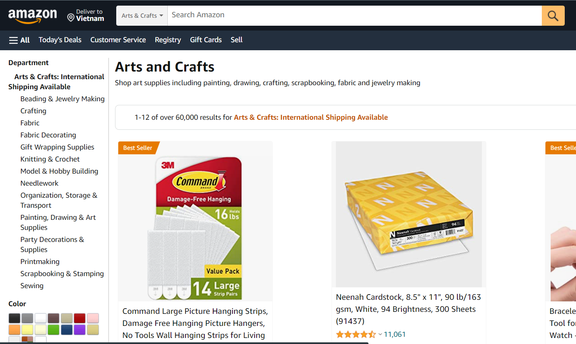
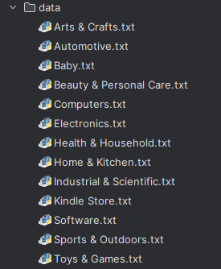
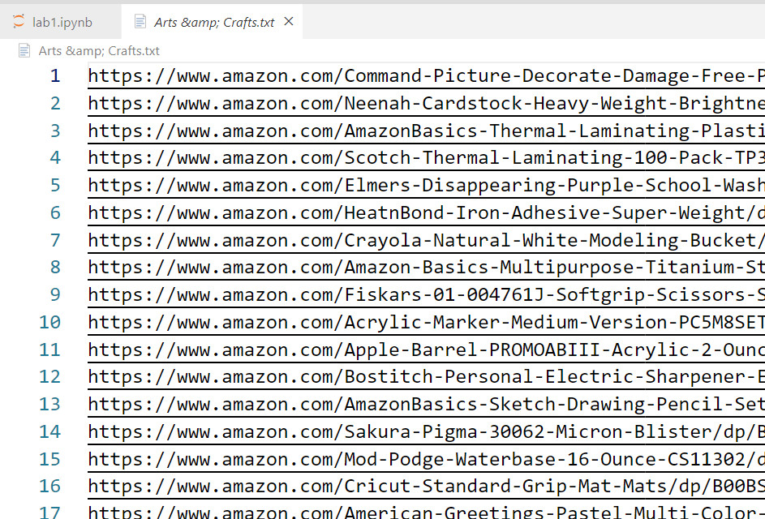
THIẾT KẾ VÀ THỰC THI
Áp dụng kỹ thuật Web Scraping
1. Thêm thư viện 2. Định nghĩa các biến URL tới trang chủ amazon, SESSION phục vụ ghi log 3. Tạo file log 4. Khởi chạy Chrome, truy cập trang chủ amazon, ghi log 5. Danh sách các danh mục sản phẩm trên amazon 6. Định nghĩa các hàm để lưu đường dẫn đến các sản phẩm trên amazon 7. Lưu tất cả sản phẩm thuộc của mỗi danh mục 8. Đóng file log và Chrome
GVHD: Thầy Quách Đình Hoàng
NHÓM 4

Slide 7
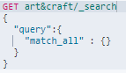
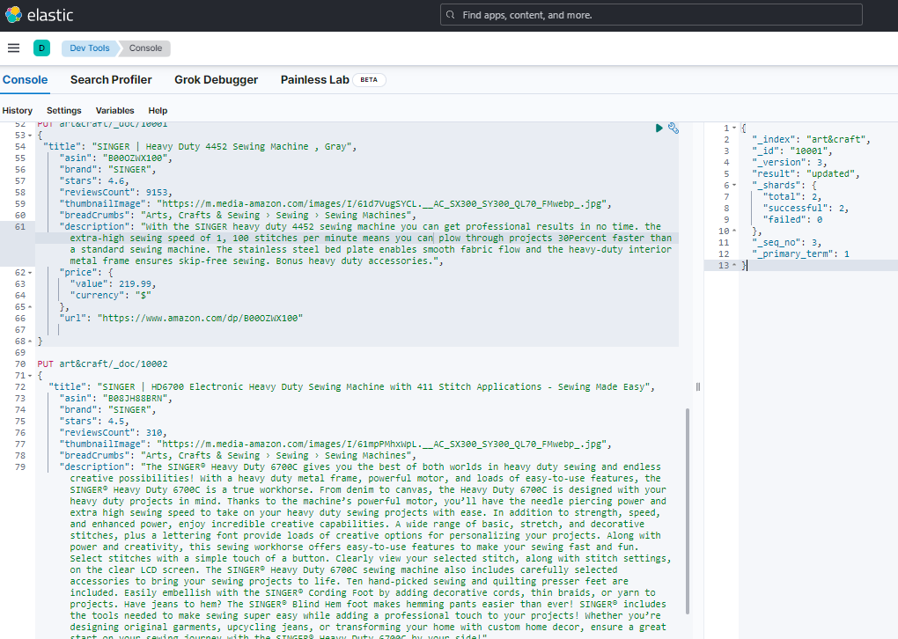
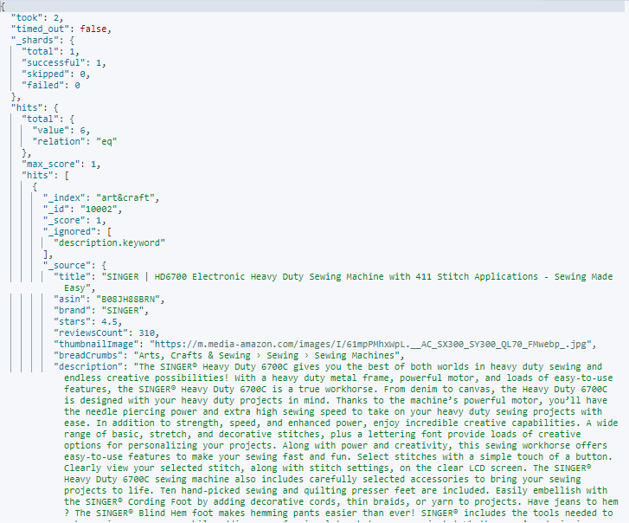
THIẾT KẾ VÀ THỰC THI
Đánh chỉ mục bằng ElasticSearch
GVHD: Thầy Quách Đình Hoàng
NHÓM 4

Slide 8
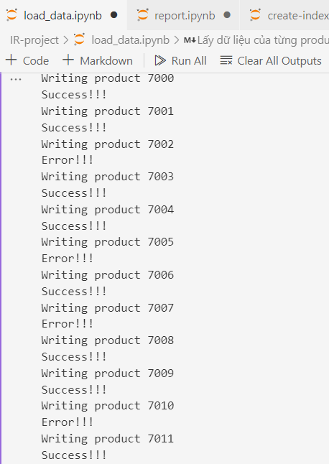
THIẾT KẾ VÀ THỰC THI
Đánh chỉ mục bằng ElasticSearch
1. Lấy dữ liệu thu về từ các link sản phẩm, thu thập các dữ liệu theo các thuộc tính cần thu thập như đã giới thiệu ở phần Dataset.
2. Ghi log các giá trị tiền xử lý về trước khi tạo chỉ mục
3. Kết nối với Elastic Search
4. Tạo chỉ mục cho các sản phẩm
5. Định nghĩa dữ liệu
6. Load dữ liệu vào index
7. Cài đặt phân tích
8. Tạo hàm Ranking
9. Kiểm thử chức năng tìm kiếm
GVHD: Thầy Quách Đình Hoàng
NHÓM 4

Slide 9

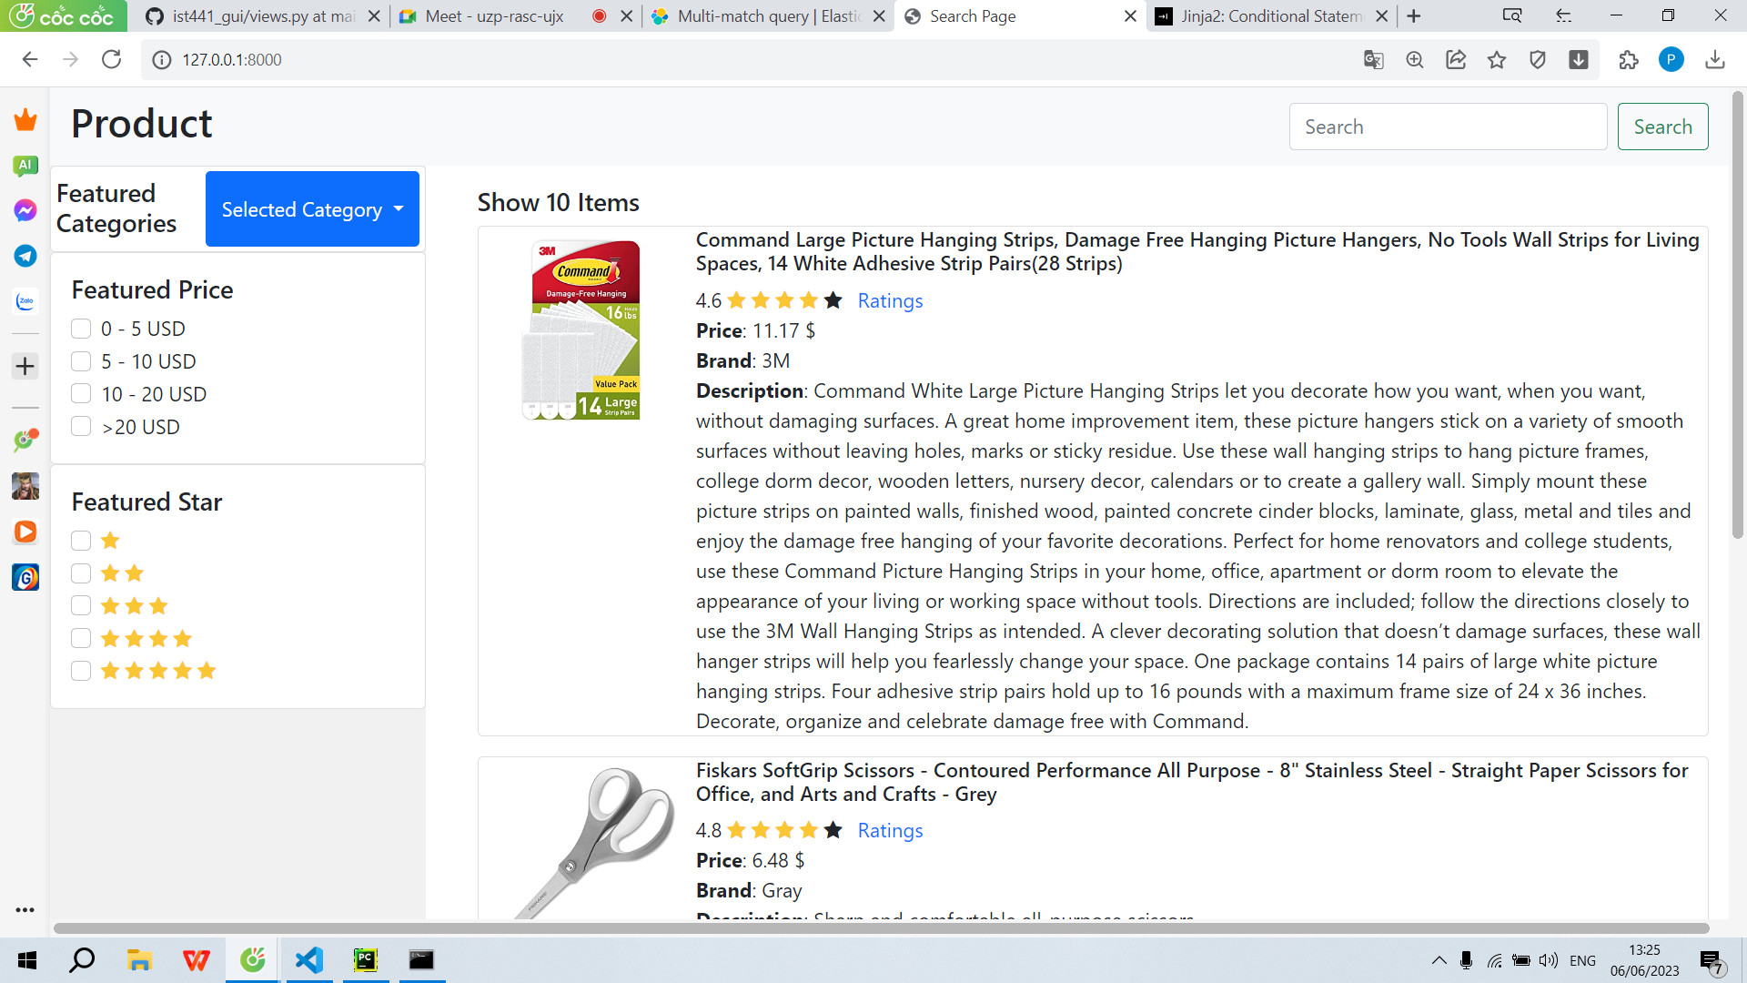
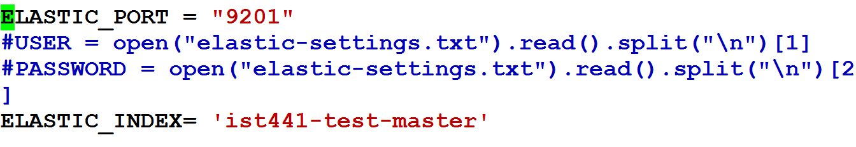
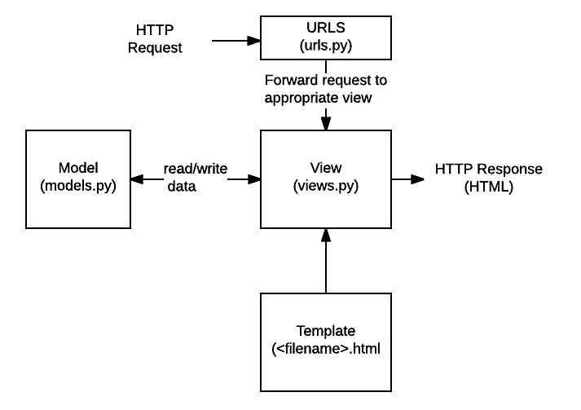
THIẾT KẾ VÀ THỰC THI
Thiết kế giao diện Web bằng Django Python
Mô hình MVT
Hình Giao diện web của search-engine
GVHD: Thầy Quách Đình Hoàng
NHÓM 4

Slide 10
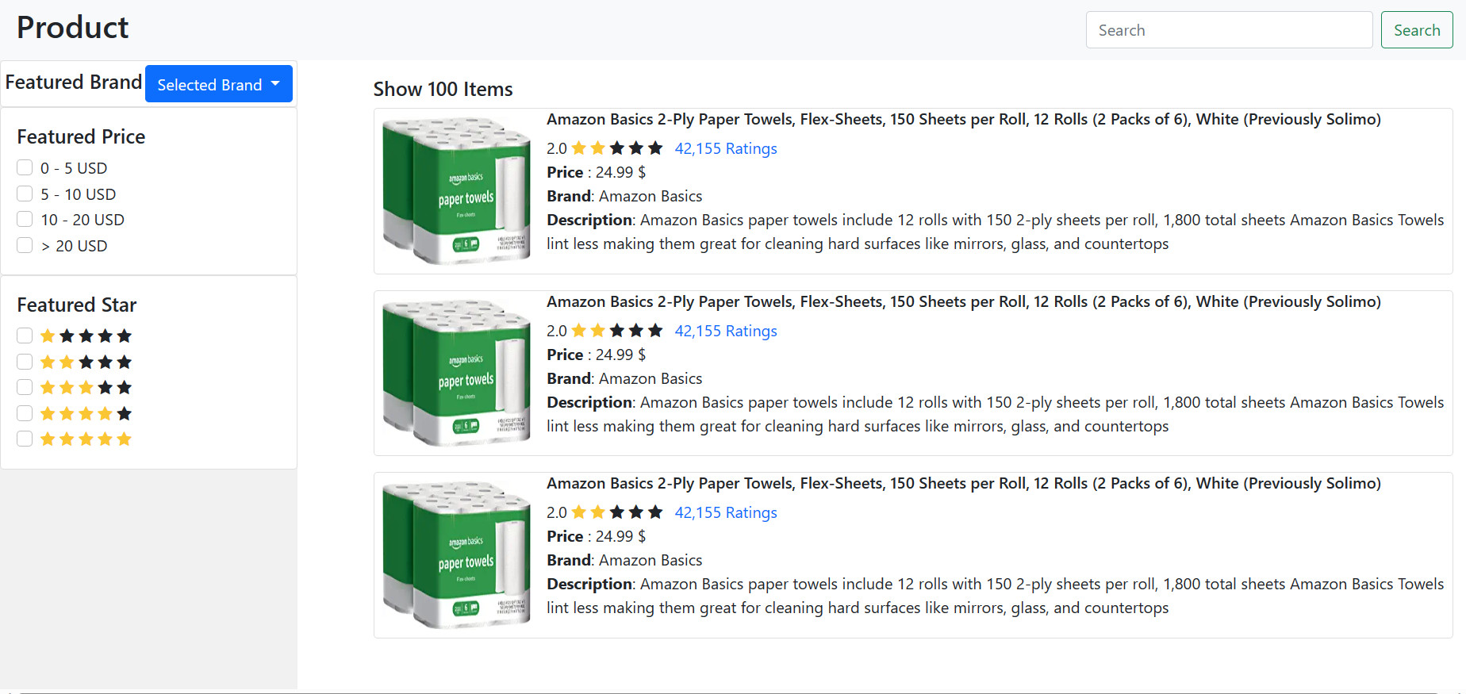
THIẾT KẾ VÀ THỰC THI
Thanh tìm kiếm dữ liệu
Tìm kiếm theo mặt hàng
Tìm kiếm theo chất lượng sao
Tìm kiếm theo giá cả
GVHD: Thầy Quách Đình Hoàng
NHÓM 4

Slide 11
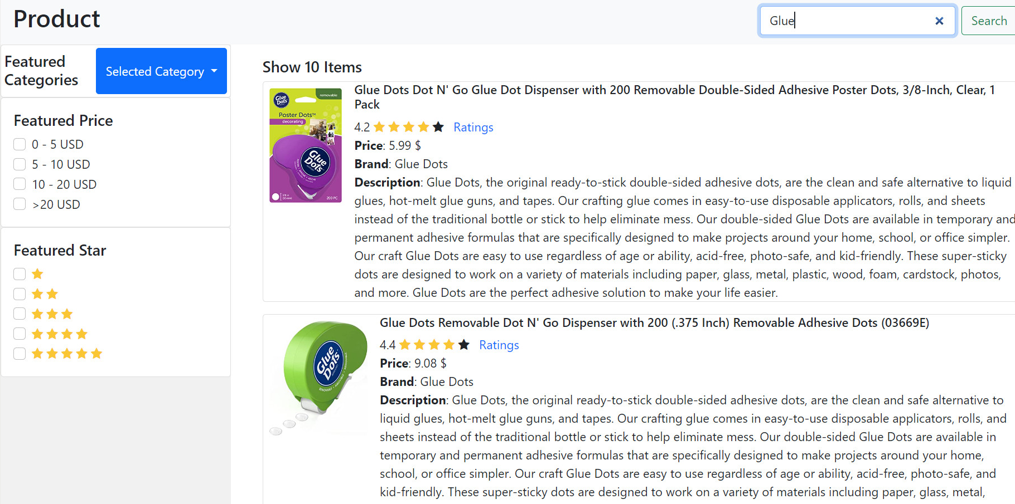
THIẾT KẾ VÀ THỰC THI
Thanh tìm kiếm dữ liệu
Từ khóa: Glue
Before
After
GVHD: Thầy Quách Đình Hoàng
NHÓM 4

Slide 12
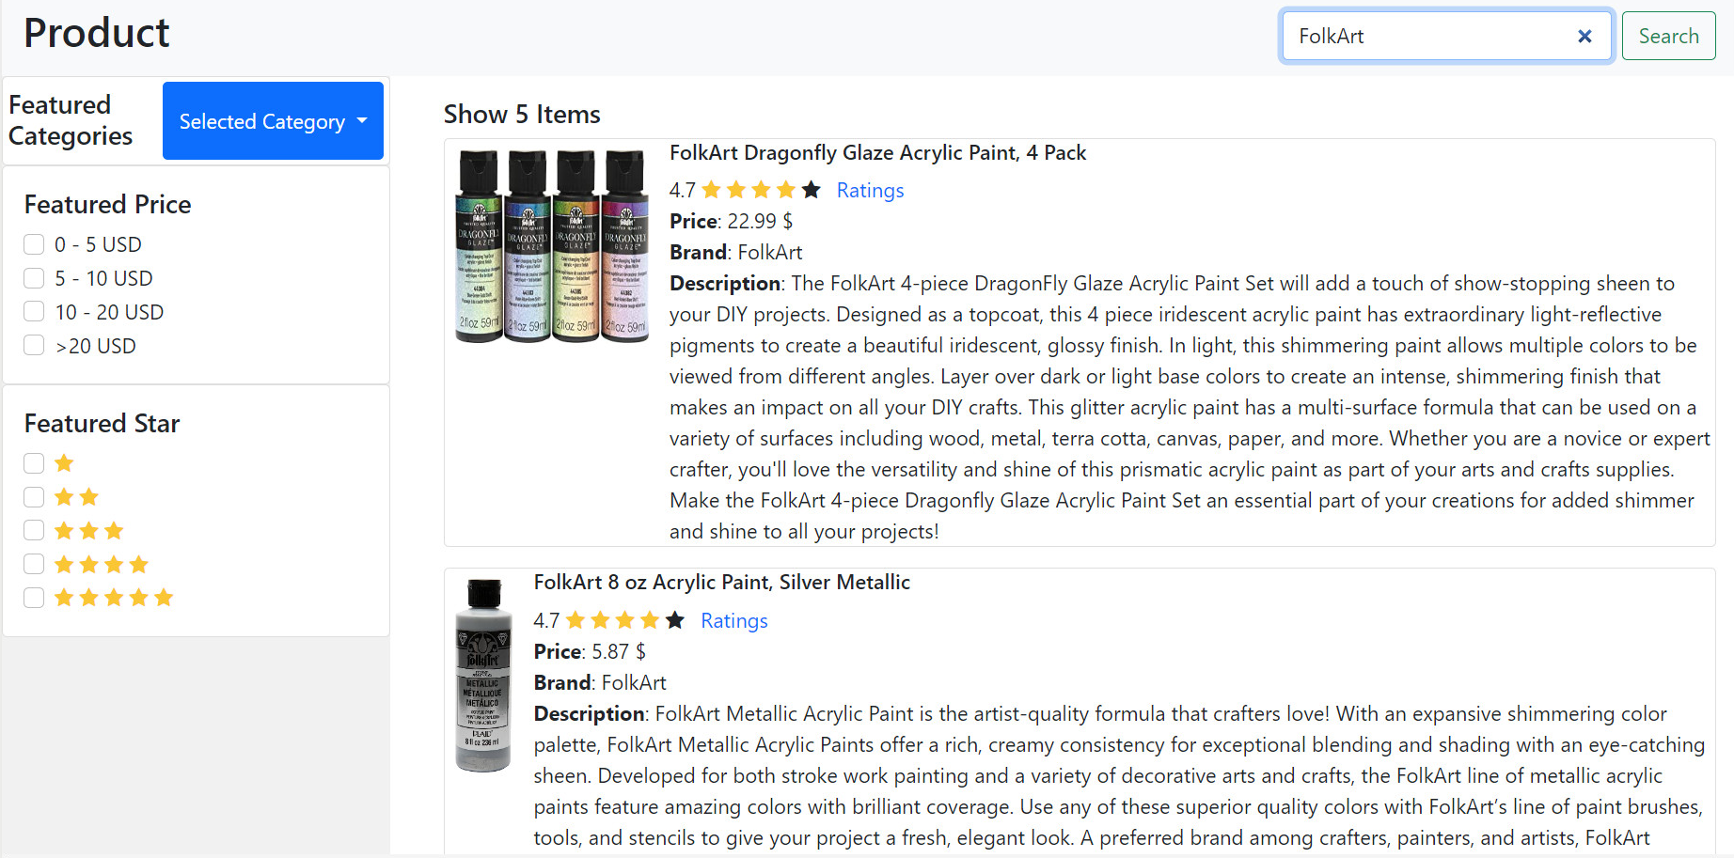
THIẾT KẾ VÀ THỰC THI
Thanh tìm kiếm dữ liệu
Từ khóa: FolkArt
Before
After
GVHD: Thầy Quách Đình Hoàng
NHÓM 4

Slide 13
THIẾT KẾ VÀ THỰC THI
Thanh tìm kiếm dữ liệu
Từ khóa: FolkArt
Before
After
GVHD: Thầy Quách Đình Hoàng
NHÓM 4

Slide 14
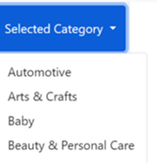
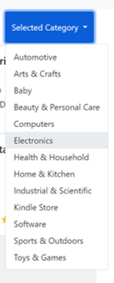
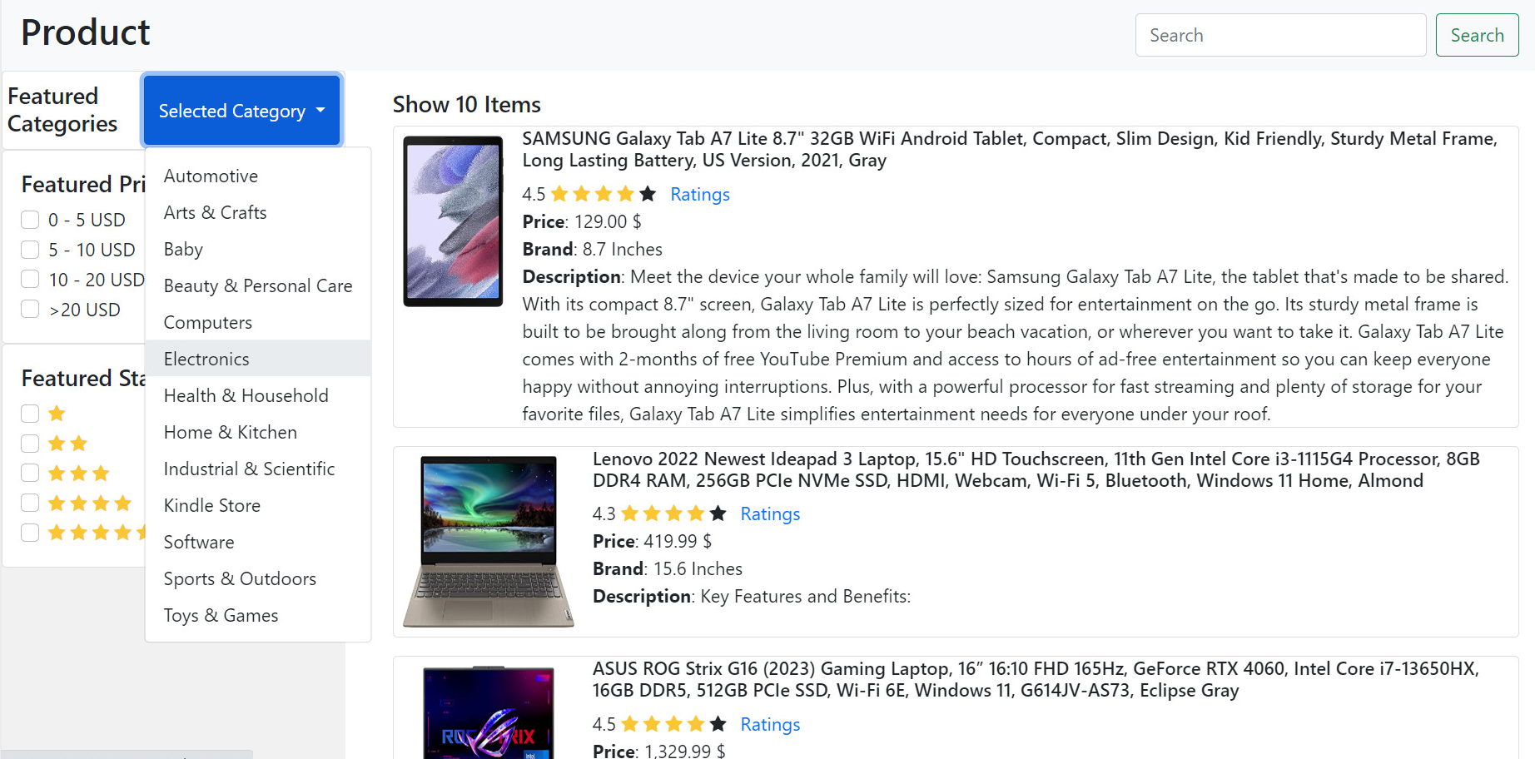
THIẾT KẾ VÀ THỰC THI
Tìm theo loại mặt hàng
Từ khóa: Electronics
Before
After
GVHD: Thầy Quách Đình Hoàng
NHÓM 4

Slide 15
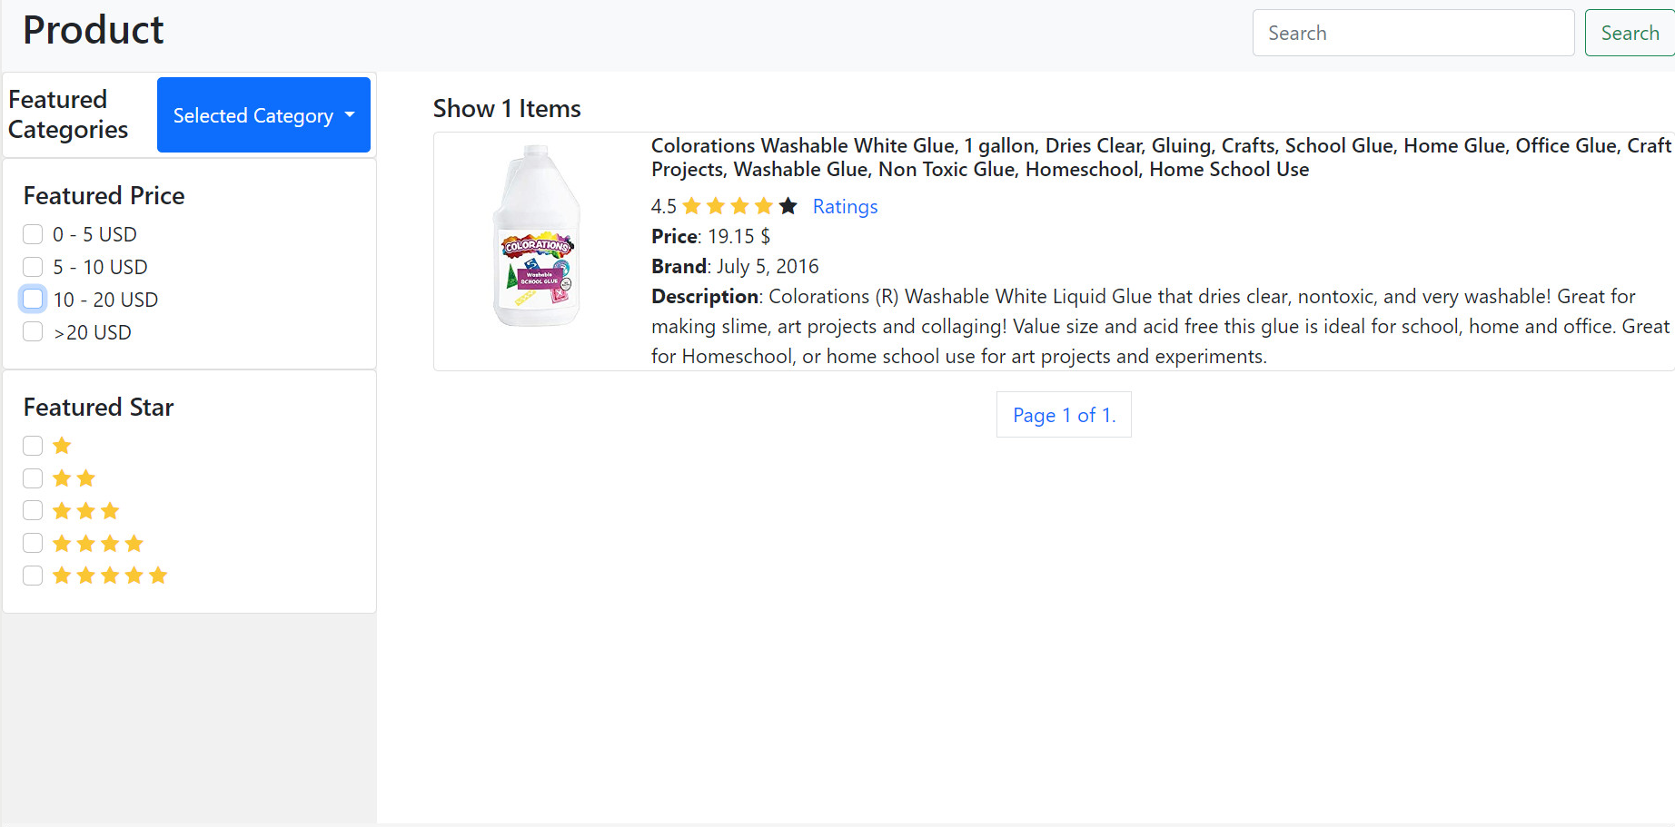
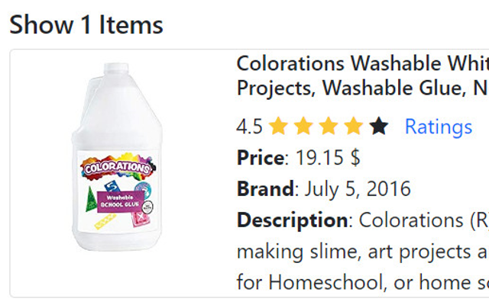
THIẾT KẾ VÀ THỰC THI
Tìm kiếm theo giá cả
Checkbox: 10-20 USD
Before
After
GVHD: Thầy Quách Đình Hoàng
NHÓM 4

Slide 16
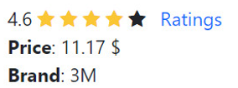

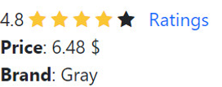
THIẾT KẾ VÀ THỰC THI
Tìm kiếm đánh giá sao
Checkbox: 5 sao
Before
After
GVHD: Thầy Quách Đình Hoàng
NHÓM 4

Slide 17
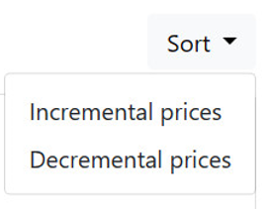
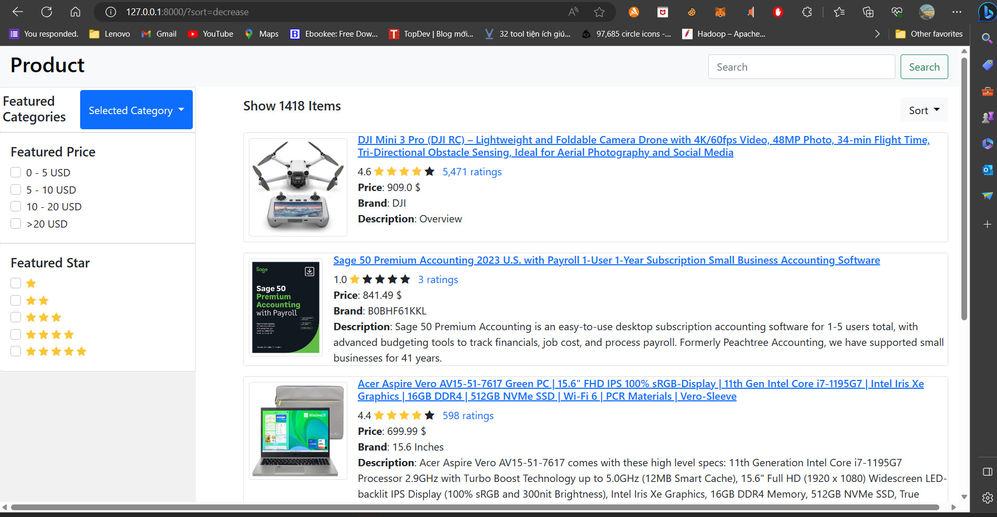
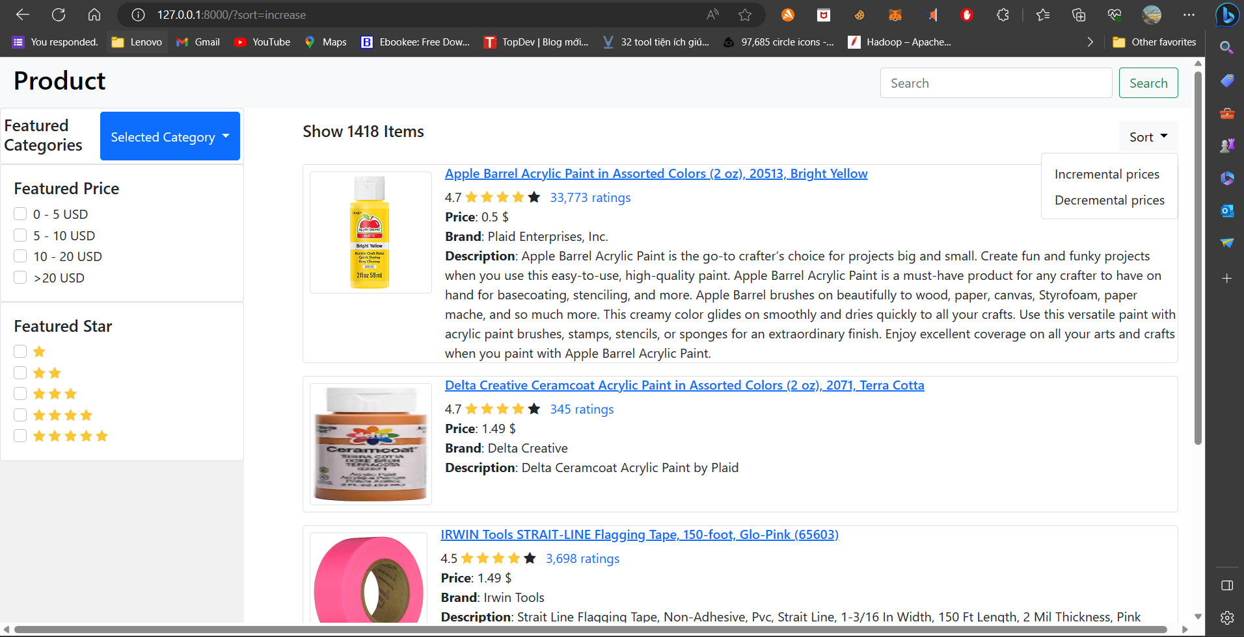
THIẾT KẾ VÀ THỰC THI
Sắp xếp sản phẩm theo giá
Giảm/Tăng dần
GIẢM DẦN
TĂNG DẦN
GVHD: Thầy Quách Đình Hoàng
NHÓM 4

Slide 18
DEMO ỨNG DỤNG
GVHD: Thầy Quách Đình Hoàng
NHÓM 4

Slide 19
KẾT LUẬN
MẶT LÀM ĐƯỢC
Hiểu và phân tích được quy trình xây dựng Search Engine
Áp dụng được kiến thức, kỹ thuật đã học từ môn học IR vào đề tài
Sử dụng kỹ thuật Web Scraping để thu thập, lưu trữ và xử lý data
Xây dựng chỉ mục, tính năng search được bằng ElasticSearch
Thiết kế được giao diện công cụ tìm kiếm cơ bản
Tìm kiếm được theo sản phẩm, mặt hàng, mức đánh giá và giá cả sản phẩm
HẠN CHẾ
Giao diện công cụ tìm kiếm còn đơn sơ, chưa thân thiện với người dùng
Còn thiếu sót các tính năng tìm kiếm
Chưa tạo bộ lọc sắp xếp tăng dần, giảm dần để thuận tiện tra cứu
HƯỚNG PHÁT TRIỂN
Thiết kế giao diện tìm kiếm trực quan và tang trải nghiệm người dung hơn
Thêm các tính năng tìm kiếm theo vùng, sản phẩm giảm giá, màu sắc,…
Thêm bộ lọc sắp xếp sản phẩm theo chữ cái, giá cả, hạn giảm giá,…
GVHD: Thầy Quách Đình Hoàng
NHÓM 4

Slide 20
XIN CHÂN THÀNH CẢM ƠN
THẦY VÀ CÁC BẠN
ĐÃ LẮNG NGHE
GVHD: Thầy Quách Đình Hoàng
NHÓM 4

Slide 21
PEER ASSETMENT
Tuần | Nhiệm vụ | Đánh giá theo tuần
01 (02/5 – 09/5/2023) | - Thu thập dữ liệu từ web bằng các thư viện, thuật toán. (Luân, Thạch) - Chuẩn bị thư mục data, thư mục image (Q. Phong) - Đặc tả ứng dụng, tính năng của Web Search (T. Phong) - Viết Milestone | Hoàn thành
02 (09/5 – 16/5/2023) | - Chọn từ khóa, tạo chỉ mục, query (Q. Phong, Thạch) - Thiết kế giao diện Web Search Engine (T. Phong, Luân) - Viết báo cáo Report (Luân) | Hoàn thành
03 (16/5 – 23/5/2023) | - Thiết kế Web Search Engine (Phong, Luân) - Kiểm thử (Cả nhóm) - Viết báo cáo Report (Luân) - Làm presentation (Q. Phong, Thạch) | Hoàn thành
04 (23/5 – 6/6/2023) | - Hoàn thiện file report, presentation. (Cả nhóm) - Báo cáo cuối kỳ. (Cả nhóm) | Hoàn thành
GVHD: Thầy Quách Đình Hoàng
NHÓM 4

